Slide 1
Session 2:
Introduction à l’ATDL:
Approche Territoriale
du Développement Local
Eugène ZAPATA-GARESCHÉ
Chef d’équipe, Facilité ATDL et Helpdesk, INTPA G2
SEMINAIRE REGIONAL POUR LES PAYS D’AFRIQUE FRANCOPHONE
Approche Territoriale du Dévelopment Local (ATDL)
Abidjan, Côte d’Ivoire, 22-24 2022
Organisé par la Commission européenne DG INTPA, Unité G2 – Autorités Locales, Société Civile et Fondations

Slide 2

Pourquoi est-ce que le développement local est important?
Le concept de Développement Local n’est pas nouveau:
pendant des décennies, les praticiens ont porté une attention particulière à l'approche dite ascendante comme moyen important de comprendre et de mettre en œuvre les politiques de développement

Slide 3

Global, Local, Territorial ?
Certains chercheurs opposent le développement local à la mondialisation. Pour eux, la mondialisation se produit lorsque les " économies nationales " se font concurrence pour obtenir une plus grande part du " marché " mondial.
Ce modèle implique un degré élevé d'interdépendances et de dépendance à l'égard des "secteurs extérieurs", avec l’objectif que les communautés s'insèrent dans l'économie mondiale et deviennent compétitives dans le cadre de la libre circulation des biens, des capitaux et des services.

Slide 4

Inégalités croissantes:
Si la mondialisation a entraîné une croissance économique et une innovation considérables dans de nombreux pays, l'un de ses principaux défauts est l'augmentation des disparités sociales et économiques.

Slide 5
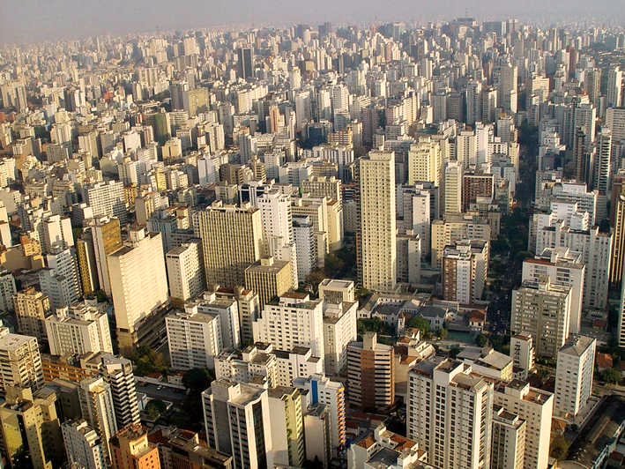
URBANISATION
Parallèlement à la mondialisation, le monde a connu ces dernières décennies un mouvement d'urbanisation sans précédent, qui a aggravé les disparités, qui s’expriment particulièrement au niveau territorial.

Slide 6
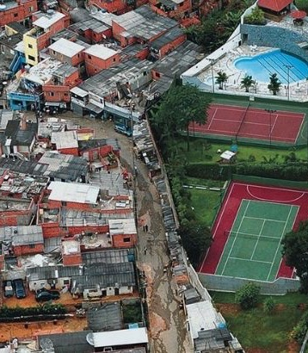
Disparités spatiales:
Le résultat est un "monde globalisé" composé de territoires forts versus des territoires plus faibles.
Les politiques de décentralisation sont un moyen d'équilibrer les règles du jeu au niveau national.

Slide 7
Décentralisation:
La décentralisation se produit lorsque les gouvernements centraux transfèrent des pouvoirs à des entités gouvernementales supranationales ou locales.
La tendance à la décentralisation a débuté dans les années 1950 pour tenter de résoudre des problématiques liées à l’émergence de régimes démocratiques, au pluralisme politique et à la préservation de l'unité de l'État-nation dans de nombreux pays en développement.

Slide 8
Décentraliser quoi ?
DECENTRALISATION POLITIQUE
Compétences
(decentralisation administrative)
Prise de décision
(renforcement de l’autonomie locale)
DECENTRALISATION FISCALE
Dépenses
(redistribution des ressources nationales)
Taxation
(capacité renforcée pour la collecte de taxes)
PRINCIPE DE SUBSIDIARITE

Slide 9
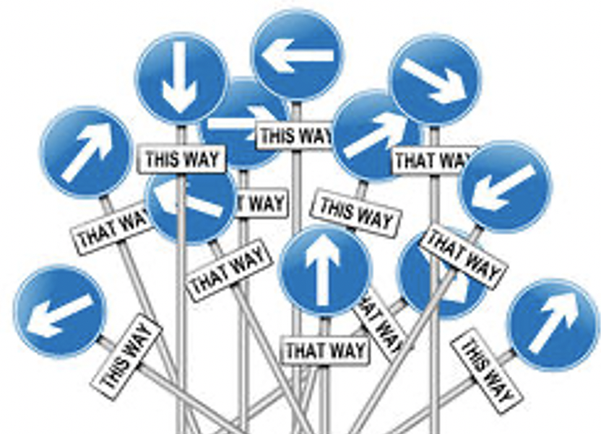
Mais la décentralisation a eu des résultats insuffisants :
Les efforts de décentralisation visant à répondre aux disparités territoriales n'ont pas toujours été couronnés de succès. Parmi les résultats décevants, on peut citer:
- Les approches mono-sectorielles, déconnectées
- Les visions à court terme, subordonnées aux mandats politiques

Slide 10
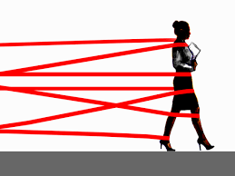
Les plans de développement locaux sont conçus pour pouvoir accéder au financement des programmes du gouvernement central.
Une législation pléthorique et la diversité des procédures créent des labyrinthes bureaucratiques et une charge administrative.

Slide 11

Résultat insuffisants :
Approche verticale " Top-down ", contrôle du gouvernement central
Capacités locales inadéquates ou insuffisantes.
Les responsabilités accrues ne s'accompagnent pas des ressources adequates.

Slide 12
Le développement territorial est un excellent outil pour compléter la décentralisation
L’ATDL est un développement intégré spatialement
Cela implique de considérer les caractéristiques physiques et socio-économiques d'un lieu particulier, indépendamment de ses limites administratives ou de la fragmentation sectorielle.

Slide 13

Il met l'accent sur la multiplicité des échelles qui coexistent sur un même territoire : locale, urbaine, rurale, métropolitaine, régionale, nationale, mondiale, ainsi que sur leurs interdépendances.

Slide 14

Pourquoi est ce que l’ATDL est importante?
Elle implique différents types d'acteurs, non seulement les autorités publiques, mais aussi des entités privées et les OSC.
Avec un haut degré d'autonomie pour définir leurs propres priorités de développement.

Slide 15

En tant qu’approche locale, l’ATDL soutient un développement plus équitable, inclusif, juste et durable.
L’ATDL respecte l’identité locale, la culture locale et l’environnement local.

Slide 16


ATTENTION, ne pas confondre :
Le Développement Territorial est différent de la « localisation » des ODDs
L’ATDL va au-delà de la seule localisation des politiques nationales / sectorielles!
C’est plutôt le produit d’initiatives autonomes par des autorités locales et régionales, mises en responsabilité.
$$≠$$
ATDL

Slide 17

Le développement territorial est donc un processus ENDOGENE basé sur les ressources et les dynamiques locales.

Slide 18
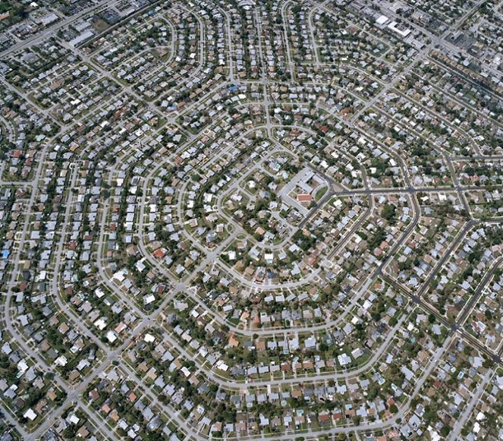
Le Développement Territorial est spatialement intégré:
Il va au-delà de la fragmentation souvent causée par les frontières politiques et administratives ainsi que par une programmation généralement de nature sectorielle.

Slide 19
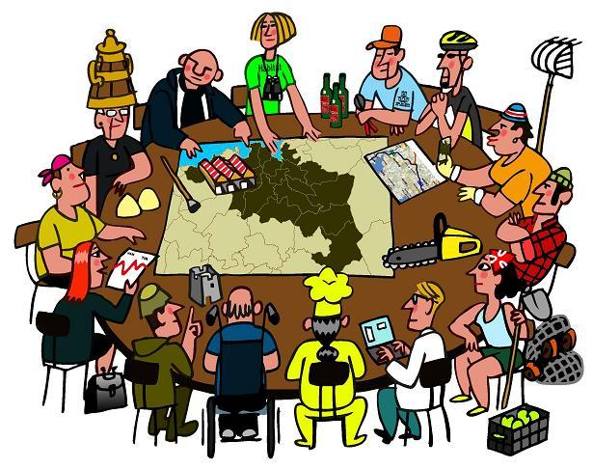
Il est multi-échelons:
Il est soutenu par un ensemble d'acteurs issus des secteurs public et privé, y compris le gouvernement national, agissant dans le cadre d'une vision commune pour le territoire.

Slide 20
Il est incrémentiel:
Complémentaire et en ligne avec les efforts nationaux de développement …
…il fédère les divers acteurs locaux autour d’un projet de développement décidés en commun autour d’une même vision.
1 + 1+ 1 = 4 !

Slide 21
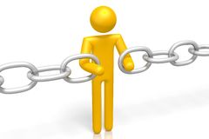
En fait, l’ATDL est le “lien manquant” entre la decentralisation et les resultats escomptés en termes de politique de développemen.

Slide 22
Qui pilote l’ATDL?
Analyse comparative des principaux types d’acteurs
GOUVERNEMENT CENTRAL
ORGANISATIONS DE LA SOCIETE CIVILE
SECTEUR PRIVE
AUTORITES LOCALES

Slide 23
Pour la promotion du
du développement local
Avantages comparatifs des AL
MANDAT LOCAL
Mandat général pour
prendre des initiatives pour et au nom de la population locale, en plus de la délivrance des services de base
CAPACITE JURIDIQUE
Capacité normative pour adopter et appliquer des règles, des procédures et des règlements
TYPE d’ACTEURS
LEADERSHIP
Légitimité politique pour fédérer et coordonner différent types d’acteurs locaux avec des intérêts divergents
PERMANENCE
Degré de stabilité élevé
en tant qu’élément permanent de
l’environnement institutionnel local
RESPONSABILITE
Devoir de répondre aux besoins et aux attentes de la population locale et d’en rendre compte

Slide 24
Analyse des avantages comparatifs :
X
CAPACITE JURIDIQUE
✓
MANDAT LOCAL
GOUVERNEMENT CENTRAL
PERMANENCE
LEADERSHIP
✓
?
RESPONSABILITE
✓

Slide 25
Analyse des avantages comparatifs :
X
CAPACITE JURIDIQUE
✓
MANDAT LOCAL
OSC
PERMANENCE
LEADERSHIP
?
✓
RESPONSABILITE
✓

Slide 26
Analyse des avantages comparatifs :
X
X
MANDAT LOCAL
CAPACITE JURIDIQUE
SECTEUR PRIVE
LEADERSHIP
PERMANENCE
?
?
RESPONSABILITE
?

Slide 27
Analyse des avantages comparatifs :
MANDAT LOCAL
CAPACITE JURIDIQUE
✓
✓
AUTORITES LOCALES
LEADERSHIP
PERMANENCE
✓
✓
RESPONSABILITE
✓

Slide 28

Attention:
Ces avantages comparatifs sont seulement potentiels
Leur apparition dépendra de l'existence d'un environnement national approprié : une politique de décentralisation efficace qui facilite l’ATDL et reconnaît le rôle clé des AL dans la définition de leur propre avenir en matière de développement.

Slide 29
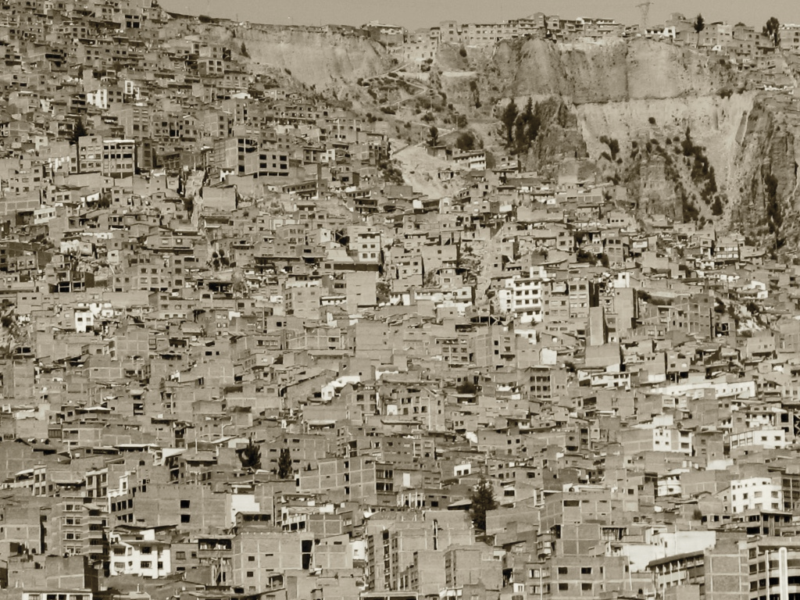
We must change the paradigm of « redistribution » for the paradigm of « endogenous development » where local authorities and local communities become the architects or their own future
GOUVERNEMENTS LOCAUX:
ACTEURS de DEVELOPMENT

Slide 30
Gouvernements locaux et acteurs de developpement !
L’ATDL considère que les AL ne sont pas seulement des « agents d’exécution » des politiques nationales, mais aussi des entités à part entière, essentielles dans le cadre d’un processus de développement local endogène qui:
inclut d'autres acteurs
est intégré dans l'espace
fonctionne avec une vision à long terme.

Slide 31
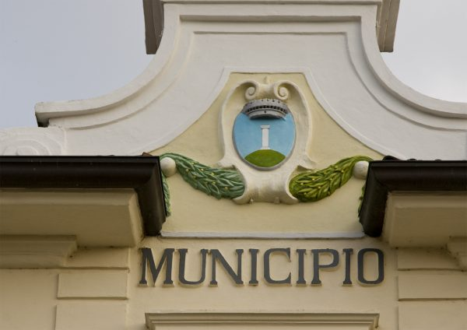
La définition traditionelle des autorités locales:
Représentation locale de l’Etat- Nation
Représentants politiques et institutionels des communités locales
Entité administrative chargé de la fourniture des services de base.

Slide 32

Autorités locales: acteurs de développement
Les AL sont des acteurs politiques, capable de facilitater le dialogue entre le secteur public et privé, les universités, la société civile et les medias.
Les AL sont des promoteurs du capital social, économique, culturel et environnemental présent sur leur territoire.

Slide 33

Autorités locales: acteurs et developpement
Les AL sont des médiateurs entre des intérêts différents voire divergents.
Les AL sont capables d'être le fer de lance du développement local et de trouver des opportunités qui correspondent aux besoins du territoire.

Slide 34

Autonomie locale et redevabilité des AL:
les deux faces d’une même pièce!
Ces points sont cruciaux car l’autonomie
et la responsabilisation sont la pierre angulaire de tout système de collectivité territoriale et sont des variables-clés pour expliquer sa performance en tant qu’acteur de développement.

Slide 35

Qu’est ce que l’autonomie locale?
Marge de manoeuvre et pouvoirs discrétionnaires des AL pour prendre des décisions concernant leur territoire.
Pouvoir d’adopter des politiques, de mettre en oeuvre des programmes et d’édicter des règlementations de leur propre initiative et avec pour seule limitation la légalité de leurs actes.
Mandat issu d’élections démocratiques
Capacités administratives et administration publique efficace
Finances locale saines
Pouvoir fiscal et taxation locale

Slide 36
Qu’est ce que la redevabilité locale ?
Les AL sont redevables vis à vis de leur population
Les AL ont un mandat qui les légitime aux yeux de la population
Les mécanismes de prise de décision et de gestion financière sont transparents
La population peut questionner et faire modifier des décisions et politiques locales
Les AL ont obligation de rendre des comptes (suivi, évaluation..)
Les AL reconnaissent leur responsibilité pour travailler en faveur du bien collectif
Des mécanismes de participation dans la vie publique locale sont prévues à l’intention des acteurs non gouvernementaux.

Slide 37

Néanmoins, encore aujourd’hui dans la plupart des pays en développement, les AL sont souvent considérées comme des institutions « faibles », « incapables » « inefficaces », pas prêtes à prendre leur destinée en mains.
Les AL sont quelque peu considérés comme un "niveau inférieur de gouvernement ", moins important, avec moins de capacité et donc moins pertinent ...

Slide 38
Intégrer les AL par le biais de l'approche territoriale du développement local (ATDL)
Un cadre pour orienter l'aide de la CE vers une nouvelle génération de projets et de programmes axés sur le développement local.

Slide 39
Le nouvel instrument de voisinage, de coopération au développement et de coopération internationale
(NDICI) – Europe dans le monde 2021-2027 ne comprend pas de ligne budgétaire dédiée aux AL,
MAIS...

Slide 40
Elle encourage la CE à
intégrer les AL
dans les programmes géographiques
(nationaux et régionaux)
---------
Art.35 du règlement NDICI-Global Europe:
"Le soutien aux autorités locales dans le cadre des programmes géographiques devrait s'élever, à titre indicatif, à au moins 500 000 000 EUR".

Slide 41
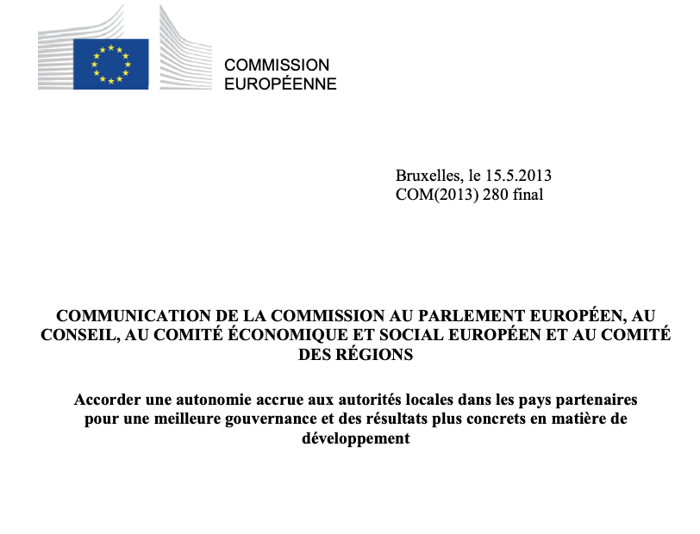

Slide 42

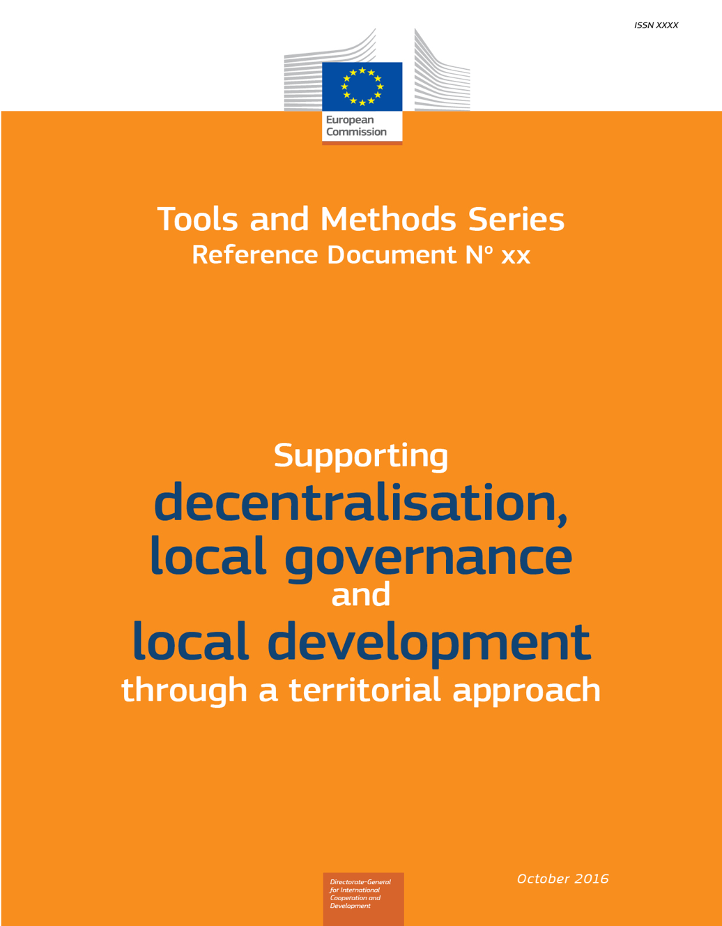


Slide 43

Le but de ce séminaire est de :
:
Présenter le concept et l'importance de l'ATDL comme une méthode d’approche, ascendante, multi-acteurs, multi-sectorielle et axée sur le long terme, pour définir et prioriser les stratégies de développement sur un territoire donné.
Soutenir les DUEs des pays africains francophones à utiliser l'approche ATDL afin d'intégrer les gouvernements locaux et le développement territorial dans la programmation bilatérale pluriannuelle.
Présenter des études de cas des DUEs de la région et discuter des opportunités et des défis liés à l'établissement d'un dialogue structuré et à long terme avec les gouvernements supra-nationaux (municipalités, autorités provinciales, états fédérés, etc.) et leurs associations nationales.
Présenter les services et le type d’appui que les EUD peuvent recevoir de l'unité G2 de la DG INTPA et sa Facilité ATDL et des accords-cadres de partenariat (FPA) de l'UE avec les associations internationles d'AL.

Slide 44
MERCI

